Slide 1
Основные группы цитокинов, их характеристика.
Эффекты цитокинов на уровне организма

Slide 2
Общие сведения о цитокинах
При изучении дифференцировки иммунокомпетентных клеток и механизмов межклеточного взаимодействия при формировании как клеточного, так и гуморального иммунного ответа была открыта большая группа медиаторов белковой природы, названных в последующем цитокинами.

Slide 3
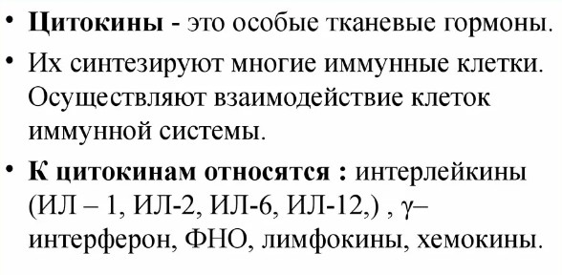

Slide 4
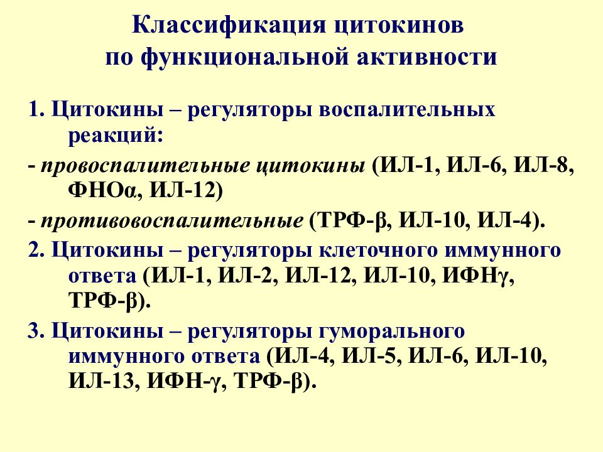

Slide 5
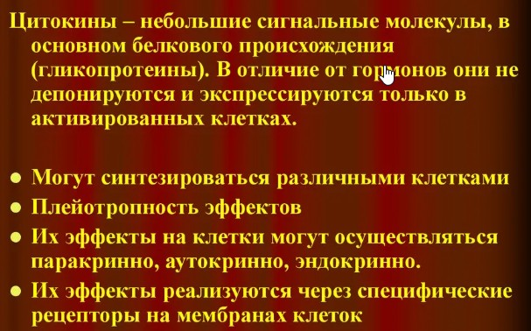

Slide 6
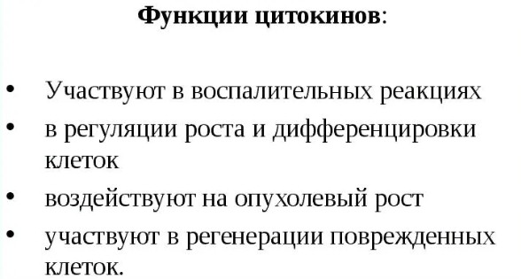

Slide 7
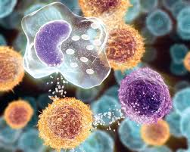
Группы цитокинов.
Интерлейкины (ИЛ).
Факторы некроза опухоли.
Интерфероны.
Колониестимулирующие факторы (КСФ).
Трансформирующий
фактор роста-β (ТФР-β).
Хемокины.

Slide 8
Механизмы действия цитокинов
Интракринный механизм - действие цитокинов внутри клетки-продуцента; связывание цитокинов со специфическими внутриклеточными рецепторами.
Аутокринный механизм - действие секретируемого цитокина на саму секретирующую клетку. Например, интерлейкины-1, -6 -18, ФНОα являются аутокринными активирующими факторами для моноцитов/макрофагов.
Паракринный механизм - действие цитокинов на близкорасположенные клетки и ткани. Например, ИЛ-1, -6 -12 и -18, ФНОα, продуцируемые макрофагом, активируют Т-хелпер (Th0), распознающий антиген и МНС макрофага (Схема аутокринно-паракринной регуляции иммунного ответа).
Эндокринный механизм - действие цитокинов на расстоянии от клеток-продуцентов. Например, ИЛ-1, -6 и ФНОα, помимо ауто- и паракринных воздействий могут оказывать дистантное иммунорегуляторное действие, пирогенный эффект индукцию выработки белков острой фазы гепатоцитами, симптомы интоксикации и мультиорганные поражения при токсико-септических состояниях.

Slide 9
Паракринный механизм - действие цитокинов на близкорасположенные клетки и ткани. Например, ИЛ-1, -6 -12 и -18, ФНОα, продуцируемые макрофагом, активируют Т-хелпер (Th0), распознающий антиген и МНС макрофага (Схема аутокринно-паракринной регуляции иммунного ответа).
Эндокринный механизм - действие цитокинов на расстоянии от клеток-продуцентов. Например, ИЛ-1, -6 и ФНОα, помимо ауто- и паракринных воздеиствий могут оказывать дистантное иммунорегуляторное действие, пирогенный эффект индукцию выработки белков острой фазы гепатоцитами, симптомы интоксикации и мультиорганные поражения при токсико-септических состояниях.

Slide 10
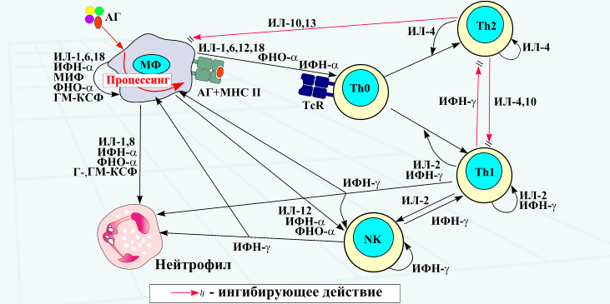
Аутокринно-паракринная регуляция иммунного ответа

Slide 11
Интерлейки́ны — группа цитокинов, синтезируемая в основном лейкоцитами (по этой причине был выбран корень «лейкин»). Также производятся мононуклеарными фагоцитами и другими тканевыми клетками. Интерлейкины являются частью иммунной системы

Slide 12
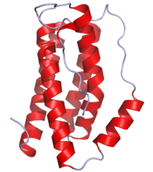
Интерлейкины
цитокины, ответственные за межклеточные взаимодействия между лейкоцитами Описано около 20 интерлейкинов.

Slide 13
Ил-1 продуцируется гл. обр. макрофагами и в меньшей степени дендритными клетками, эндотелиоцитами, фибробластами, NK, кератиноцитами, некоторыми клонами Th2. Он стимулирует продукцию Т-хелперами ИЛ-2, способствует проявлению рецепторов к ИЛ-2 на Т-лимфоцитах, влияет на созревание В-лимфоцитов, а также оказывает провоспалительное и пирогенное действие. Стимулирует образование гепатоцитами белков острой фазы, усиливает функции нейтрофилов, NK, обеспечивает взаимосвязь иммунной, нервной и эндокринной систем. Оказывает провоспалительное и пирогенное действие, обеспечивает взаимосвязь иммунной, нервной и эндокринной систем.
Ил-2 вырабатывается Т-лимфоцитами, а также цитотоксическими лимфоцитами (CD8⁺) 1 порядка. Он активирует дифференцировку Thl и Т-киллеров, стимулирует NK и синтез иммуноглобулинов В-лимфоцитами.
Ил-3 продуцируется Т-лимфоцитами и стволовыми клетками. Является ростовым фактором стволовых и ранних предшественников гемопоэтических клеток.
Ил-4 продуцируется гл. обр. Th2. Он стимулирует дифференцировку Th0 в Th2, стимулирует синтез иммуноглобулинов В-лимфоцитами, подавляет генерацию цитотоксических лимфоцитов, NK, а также продукцию ИФН-g и противоопухолевую активность макрофагов.

Slide 14
Ил-5 синтезируется Th2. Способстует пролиферации и дифференцировке стимулированных В-лимфоцитов, усиливает продукцию IgA, активирует эозинофилы.
Ил-6 вырабатывается макрофагами, Т- и В-лимфоцитами. Стимулирует пролиферацию тимоцитов, В-лимфоцитов, активирует предшественников цитотоксических лимфоцитов, гранулоцитов и макрофагов, стимулирует образование гепатоцитами белков острой фазы, оказывает провоспалительное действие, обеспечивает взаимосвязь иммунной, нервной и эндокринной систем.
ИЛ-7 продуцируется стромальными клетками костного мозга. Является ростовым фактором пре-В- и пре-Т-лимфоцитов.
ИЛ-8 синтезируется моноцитами, макрофагами, фибробластами. Вызывает миграцию нейтрофилов и базофилов в очаг воспаления и их дегрануляцию, выделение супероксидного радикала. Стимулирует ангиогенез.
ИЛ-9 продуцируется гл. обр. Т-лимфоцитами. Стимулирует пролиферацию Т-лимфоцитов, активирует тучные клетки, усиливает эффекты эритропоэтина.
ИЛ-10 синтезируется Th2 а также цитотоксическими Т-лимфоцитами второго порядка и макрофагами. Стимулирует пролиферацию и дифференцировку В-лимфоцитов, подавляет синтез ИЛ-2 и ИФН-у клетками Thl, угнетает продукцию провоспалительных цитокинов.

Slide 15
ИЛ-11 продуцируется стромальными клетками костного мозга. Стимулирует деление и дифференцировку предшественников гемопоэза, колониеобразование мегакариоцитов, увеличивает количество тромбоцитов и эритроцитов в периферической крови. Угнетает продукцию провоспалительных цитокинов.
ИЛ-12 продуцируют моноциты, макрофаги и, в меньшей степени, В-лимфоциты и дендритные клетки. Стимулирует рост и дифференцировку Th (Th0 => Thl), Т-киллеров, NK. Индуцирует продукцию ИФН-g Т-лимфоцитами и NK, угнетает апоптоз Thl, синтез IgE. Вместе с ИЛ-4 регулирует баланс Thl и Th2.
ИЛ-13 синтезируется Th2. Стимулирует рост и дифференцировку В-лимфоцитов, подавляет функцию моноцитов/макрофагов, в частности секрецию провоспалительных цитокинов.

Slide 16
ИЛ-15 вырабатывается моноцитами, эпителиоцитами и гладкомышечными клетками. По действию на Т-лимфоциты ИЛ-15 сходен с ИЛ-2, что объясняется способностью специфически связываться с ИЛ-2-рецепторами. Активирует NK и В-лимфоциты.
ИЛ-16 синтезируется эозинофилами и CD8⁺ Т-лимфоцитами. Является хемоаттрактантом для CD4⁺ лимфоцитов.
ИЛ-17 продуцируется активированными CD⁴ Т-лимфоцитами. Основными клетками-мишенями цитокина являются эпителиоциты, эндотелиоциты и фибробласты. Он усиливает выработку ИЛ-б, ИЛ-8, гранулоцитарного КСФ, простатландина Е2, увеличивает экспрессию ICAM-1, стимулирует активность фибробластов.
ИЛ-18 образуется активированными макрофагами, а также гепатоцитами. Стимулирует синтез Т-лимфоцитами ИФН-g, макрофагами - ИЛ-1, ИЛ 8 и ФНО. Кроме того, он активирует NK.

Slide 17
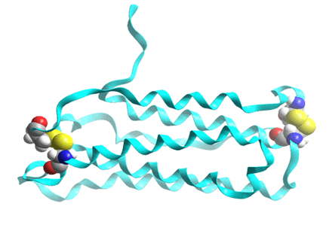
Интерфероны
- гликопротеины, вырабатываемые клетками в ответ на вирусную инфекцию и другие стимулы. Блокируют репликацию вируса в других клетках и участвуют во взаимодействии между клетками иммунной системы. Различают две серологические группы интерферонов: I типа - ИНФ-α и -β и II типа - ИФН-γ. Интерфероны
I типа оказывают противовирусные и противоопухолевые
эффекты, в то время как
интерферон II типа
регулирует специфический
иммунный ответ и
неспецифическую
резистентность.

Slide 18
ИНФ-α и ИНФ-β отличаясь по структуре и клеткам-продуцентам, обладают практически одинаковым механизмом действия. В норме ИНФ-α продуцируется мононуклеарными фагоцитами (отсюда одно из названий - "лейкоцитарный ЛФН"), а ИНФ-β - фибробластами ("фибробластный ИФН") . Под воздействием микроба секретируются многими клетками. Усиливают продукцию ИФН пирогеиное действие ИЛ-1 и понижение рН в межклеточной жидкости на фоне повышения температуры. Защитное действие ИНФ I типа реализуется посредством ингибирования репликации РНК или ДНК под воздействием олигоаденилат-синтетазы, которую продуцируют интерферон-содержащие клетки. ИНФ I типа, связываясь со здоровыми клетками, защищает их от вирусов. Антивирусное действие ИНФ I типа может обусловливаться и тем, что он способен угнетать клеточную пролиферацию, препятствуя синтезу аминокислот, например триптофана. Этот механизм, а также способность индуцировать програмированную клеточную гибель некоторых опухолей лежат в основе противоопухолевого действия ИФН I типа. Кроме того, ИНФ I типа усиливает литическое действие нормальных киллеров на клетки-мишени, в том числе трансформированные клетки, индуцирует экспрессию антигенов МНС I и, наоборот, подавляет формирование тех же антигенов МНС II.

Slide 19
ИФН-γ ("иммунный ИФН") продуцируется Т-лимфоцитами и NK. Стимулирует активность Т- и В-лимфоцитов, моноцитов/макрофагов и нейтрофилов. Усиливает экспрессию молекул МНС I, МНС II. Стимулирует дифференцировку ThO в Thl. Иммунный ИФН вместе со своим антогонистом ИЛ-4 поддерживает баланс Thl/Th2. Помимо этого, ИФН-γ регулирует апоптоз целого ряда нормальных, а также некоторых инфицированных и трансформированных клеток. Так, он индуцирует програмированную клеточную гибель активированных макрофагов, кератиноцитов, гепатоцитов, клеток костного мозга, эндотелиоцитов и подавляет апоптоз периферических моноцитов и герпес-инфицированных нейронов.

Slide 20
Колониестимулирующие факторы (КСФ)
- цитокины, регулирующих деление, дифференцировку костно-мозговых стволовых клеток и предшественникон клеток крови. Кроме того, они могут стимулировать дифференцировку и функциональную активность некоторых клеток вне костного мозга.
Гранулоцитарный КСФ (Г-КСФ) продуцируется в основном макрофагами, а также фибробластами. Стимулирует деление и дифференцировку стволовые клеток, в некоторой степени усиливает активность нейтрофилов и эозинофилов.
Макрофагальный КСФ (М-КСФ) вырабатывается моноцитами, в меньшей степени эндотелиальными клетками и фибробластами. Активирует пролиферации предшественников макрофагов в костном мозге.
Гранулоцитарно-макрофагальный КСФ (ГМ-КСФ) продуцируется макрофагами И Т-лимфоцитами, а также фибробластами и эндотелиоцитами. Стимулирует деление и дифференцировку предшественников гранулоцитов и макрофагов, активирует функцию макрофагов и гранулоцитов, пролиферацию Т-клеток. Участвует в стимуляции дифференцировки кроветворных предшестенников Е антигенпрезентирующие дендритные клетки.

Slide 21
Трансформирующий фактор роста-β (ТФР-β)
наиболее изученный полифункциональный ростовой фактор, к которому относятся также фактор роста фибробластов, тромбоцитов, эндотелия, инсулиноподобный фактор роста, эпидермальный ростовой фактор и др. ТФР-β продуцируется многими клетками (основные продуценты - макрофаги), в том числе некоторыми опухолевыми клетками. ТФР-β - мощный деактивирующий фактор для моноцитов/макрофагов, существенно снижая их цитотоксическую и цитокин-продуцирующую активность, а также экспрессию на их поверхности молекул МНС. В этом отношении он действует синергично с другими макрофаг-деактивирующими цитокинами (ИЛ-4, -10 и -13) . ТФР-β относят к преимущественно противовоспалительным цитокинам, благодаря его способности снижать продукцию нитросоединений, реакционно-способных радикалов и провоспалительных цитокинов клетками моноцитарно-макрофагального ряда. Однако в ряде случаев он способен оказывать и провоспалительные эффекты.

Slide 22
Большое значение имеет регуляция процессов программированной клеточной гибели нормальных и трансформированных клеток. ТФР-β угнетает апоптоз Thl, а вместе с ИЛ-2 ингибирует апоптоз Th2. Вероятно, ТФР-β, угнетая апоптоз клеток иммунной системы, играет важную роль в генерации клеток памяти. Избыточная активность этого и некоторых других ростовых факторов может приводить к гиперпролиферативным процессам, таким как гломерулонефрит, склерозированию кожи, циррозу печени и др., а также к прогрессирующему опухолевому росту. ТФР-β - один из медиаторов, обусловливающих иммуносупрессию при неопластических заболеваниях.

Slide 23
Хемокины
Хемоки́ны (англ. chemokines от chemotactic cytokine) — большое семейство структурно-гомологичных цитокинов, которые стимулируют передвижение лейкоцитов и регулируют их миграцию из крови в ткани. У человека имеется около 50 хемокинов, которые представляют собой полипептиды массой от 8 до 10 кДа, содержащие две дисульфидные связи. Выделяют четыре основных группы хемокинов: CXC, CC, CX3C и C. Действие всех хемокинов опосредовано взаимодействием с особыми рецепторами хемокинов, которые представляют собой связанные с G-белками трансмембранные рецепторы. Хемокиновые рецепторы встречаются только на поверхности клеток-мишеней, которыми выступают различные лимфоциты.

Slide 24
Основная функция хемокинов состоит в контроле клеточной миграции. Клетки, мигрирующие под влиянием хемокинов, следуют градиенту концентрации сигнала по направлению к его источнику. Одни хемокины контролируют клетки иммунной системы, направляя лимфоциты к лимфатическим узлам для того, чтобы те отслеживали проникающие в организм патогены за счёт взаимодействия с антиген-представляющими клетками. Это - гомеостатические хемокины, секретирующиеся постоянно и не нуждающиеся для этого в особых сигналах. Другая группа хемокинов участвует в развитие ткани, в частности, стимулируя ангиогенез, т.е. рост новых кровеносных сосудов, или направляя клетки в соответствующие ткани, где они дифференцируются. Наконец, воспалительные хемокины выделяются многими клетками в ответ на бактериальную инфекцию, вирусы или другие повреждающие агенты. Определённые хемокины могут инициировать иммунный ответ или стимулировать заживление раны. Хемокины секретируются активированными эндотелиальными и эпителиальными клетками, фибробластами, нейтрофилами и моноцитами и некоторыми другими клетками.

Slide 25
Цитокиновая сеть
— саморегулирующаяся система, нарушение в которой приводит к избыточному или недостаточному синтезу определенных цитокинов, что в свою очередь может способствовать развитию разнообразных патологических процессов.

Slide 26
Свойства цитокинов
1. Относятся к полипептидам с молекулярной массой от 5 до 50 кДа.
2. Не имеют антигенной специфичности биологического действия. Они влияют на функциональную активность клеток. Принимающих участие в реакциях врожденного и приобретенного иммунитета. Тем не менее, воздействуя на Т- и В- лимфоциты, цитокины способны стимулировать антиген-зависимые процессы в иммунной системе.
3. Синтез цитокинов является индуцибельным процессом. Большинство цитокинов не синтезируется клетками вне воспалительной реакции и иммунного ответа. Экспрессия генов цитокинов начинается в ответ на проникновение в организм патогенов, антигенное раздражение или повреждение тканей. Одним из наиболее сильных индукторов синтеза цитокинов служат компоненты клеточных стенок бактерий: липополисахариды, пептидогликаны и мурамилдипептиды.

Slide 27
4. Циторкины синтезируются в ответ на стимуляцию через короткий промежуток времени. Синтез прекращается 0за счет разнообразных механизмов ауторегуляции, включая повышенную нестабильность РНК, и существования отрицательных обратных связей , опосредуемых простогландинами, кортикостериоидными гормонами и другими факторами.
5. Один и тот же цитокин может продуцироваться различными по гистогенетическому происхождению типами клеток организма в разных органах.

Slide 28
6.Цитокины обладают плейотропностью биологического действия. Один и тот же цитокин может действовать на многие типы клеток, вызывая различные эффекты в зависимости от вида клеток –мишеней.
7.Для цитокинов характерна взаимозаменяемость биологического действия. Несколько разных цитокинов могут вызывать один и тот же биологический эффект либо обладать похожей активностью.

Slide 29
8. Биологические эффекты цитокинов опосредуются через специфические клеточные рецепторные комплексы, связывающие цитокины с очень высокой аффинностью, причем отдельные цитокины могут использовать общие субъединицы рецепторов. Каждый цитокин связывается со своим специфическим рецепторным комплексом, однако, все рецепторы цитокинов, представляющие собой трансмембранные белки, могут быть разделены на 5 основных типов. Наиболее распространен так называемый первый тип рецепторов, имеющих два экстраклеточных домена, один из которых содержит общую последовательность аминокислотных остатков WSXWS. Второй тип рецепторов также имеет два внеклеточных домена с большим количеством консервативных цистеинов. Третий тип представлен рецепторами цитокинов, относящихся к группе фактора некроза опухолей. Четвертый тип рецепторов цитокинов принадлежит к суперсемейству иммуноглобулиновых рецепторов, имеющих внеклеточные домены, напоминающие строение доменов молекул иммуноглобулинов. Пятый тип рецепторов, связывающих молекулы семейства хемокинов, представлен трансмембранными белками, пересекающими клеточную мембрану в 7 местах. Рецепторы цитокинов могут существовать в растворимой форме, сохраняя способность связывать лиганды.

Slide 30
9. Цитокины индуцируют либо подавляют синтез самих себя, других цитокинов и их рецепторов, участвуя в формировании цитокиновой сети.
10. Цитокины могут быть ассоциированными с мембранами синтезирующих их клеток, обладая в виде мембранной формы полным спектром биологической активности.

Slide 31
11. Цитокины могут влиять на пролиферацию, дифференцировку и функциональную активность клеток-мишеней. Существует несколько вариантов проявления биологической активности в зависимости от участия различных внутриклеточных систем в передаче сигнала от рецептора, что связано с особенностями конкретных клеток-мишеней. Сигнал к апоптозу проводится с участием специфического участка рецепторов TNF, так называемого домена «смерти». Дифференцированный сигнал, приводящий к выбору пути развития либо терминальной дифференцировки клеток, осуществляется с участием внутриклеточных белков STAT (сигнальные трансдукторы и активаторы транскрипции). G-белки участвуют в передаче сигнала от хемокинов, что приводит к усилению миграции и адгезии клеток.

Slide 32
12. Цитокины действуют на клетки различными путями: аутокринно- на клетку, синтезирующую и секретирующую данный цитокин; паракринно – на клетки, расположенные вблизи клетки-продуцента, например, в очаге воспаления или в лимфоидном органе; эндокринно–дистантно на клетки любых органов и тканей после попадания цитокина в циркуляцию. В последнем случае действие цитокинов напоминает действие гормонов.

Slide 33
